Slide 1

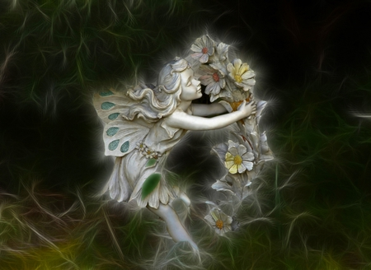

Slide 2
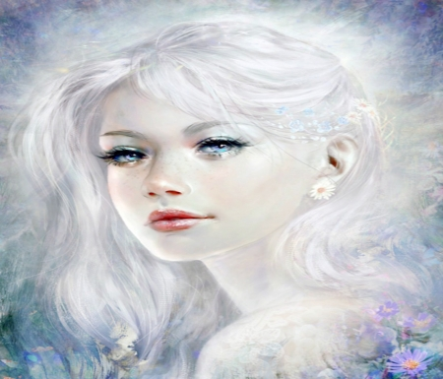
« As cicatrizes da alma têm o poder de nos lembrar
que o passado foi real »

Slide 3
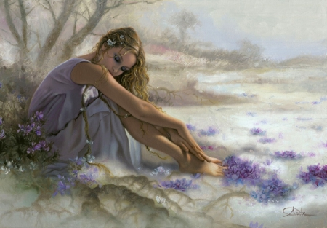
Cousas do passado
Por Eugénio de Sá

Slide 4

Tais são as teias que a vida nos tece
Tais os tropeços, tal o sofrimento,

Slide 5

Que a gente, tal aranha,
se entretece
Emaranhando dores
e desalento.

Slide 6
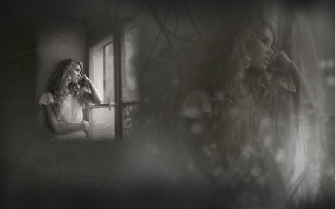
Passam os anos e com eles pensamos
Terem passado tantas recordações

Slide 7

Eis senão quando com
elas sonhamos
E acordamos em lamentações.

Slide 8

Brumas antigas,
e outras nem tanto
Vem toldar as nossas madrugadas
E acordamos banhados em pranto;

Slide 9
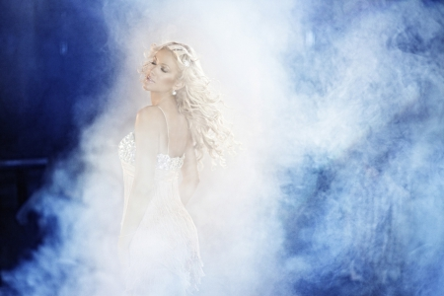
Mas outras noites há, mais aclaradas
Que nos trazem extasia e puro encanto
Das memórias da vida, as desejadas.

Slide 10
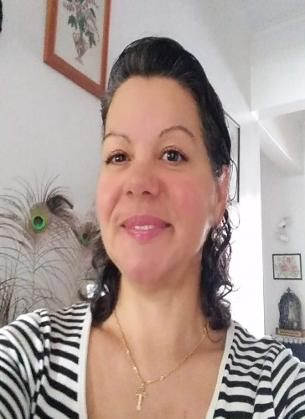
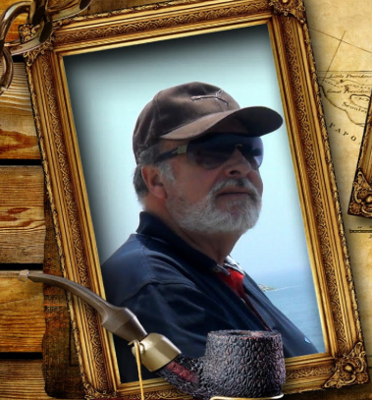
Imagens Internet
Autor do Texto: Eugénio de Sá
Música:Richard Clayderman - La Mer (Beyond The Sea)
Formatação: Olga Lopes
lopesolg@gmail.com
www.facebook.com/olga.lopes.16
www.youtube.com/c/olgalopes
www.sergrasan.com

